Slide 1
Thứ … ngày … tháng … năm
Đạo đức
Bài 14 – Tiết 2
Giữ gìn
cảnh đẹp quê hương

Slide 3
Giải cứu thần đèn

Slide 4
Giải
Cứu
1
2
3
4
Notes:
Cách chơi: Chọn giấy câu hỏi > HS trả lời đúng sau khi bấm “Quay lại” chọn vào nút tròn có số tương ứng bên dưới để ẩn giấy đi. Hoàn thành tất cả bấm chọn “Giải cứu” thần đèn.

Slide 5
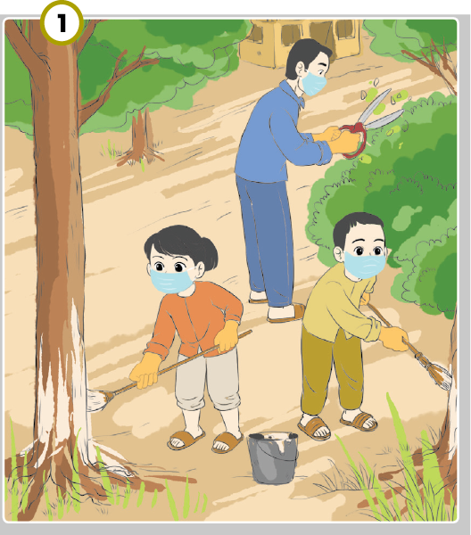
Việc làm này nên hay không nên , để thể hiện ý thức giữ gìn vẻ đẹp quê hương?

Slide 6
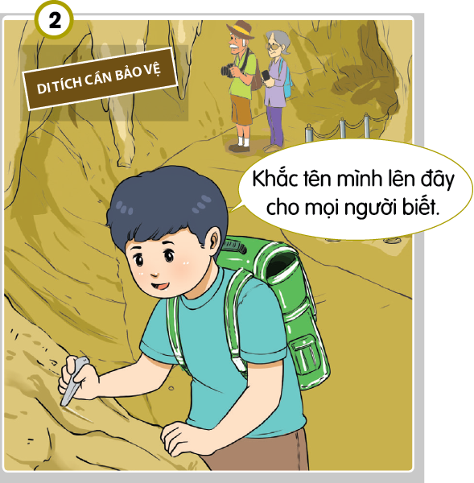
Việc làm này nên hay không nên , để thể hiện ý thức giữ gìn vẻ đẹp quê hương?

Slide 7
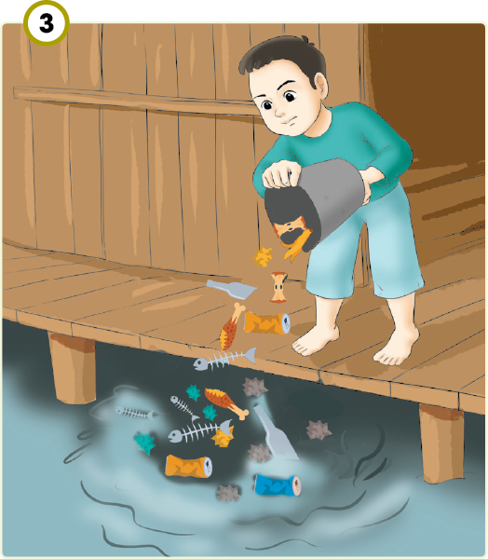
Việc làm này nên hay không nên , để thể hiện ý thức giữ gìn vẻ đẹp quê hương?

Slide 8
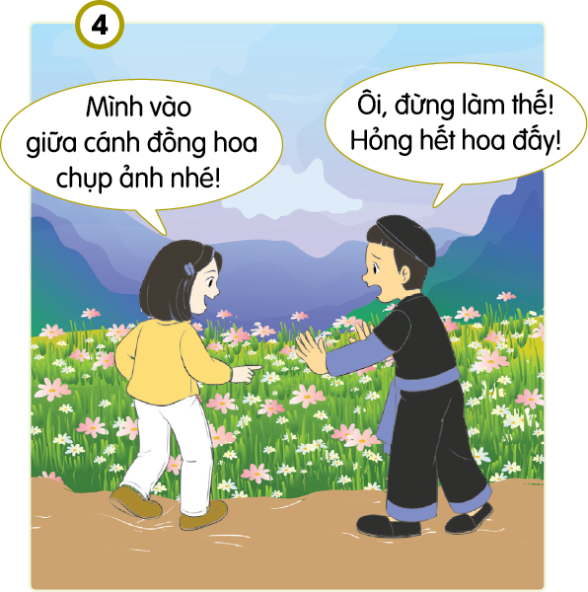
Việc làm này nên hay không nên , để thể hiện ý thức giữ gìn vẻ đẹp quê hương?

Slide 9
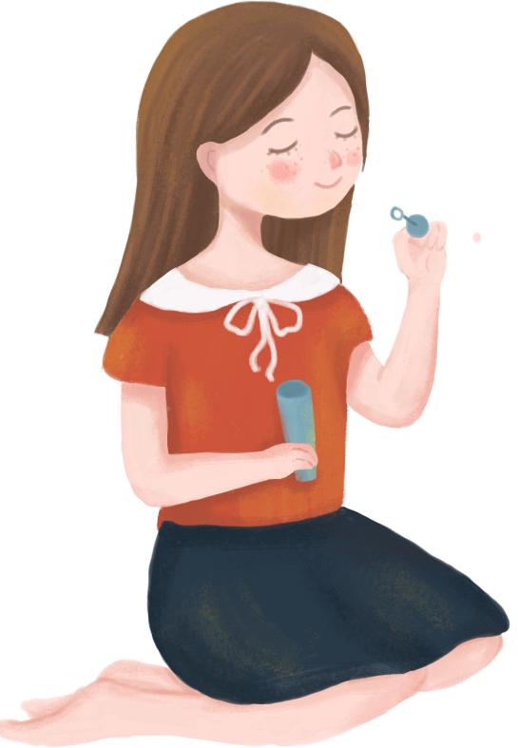
LUYỆN TẬP

Slide 10
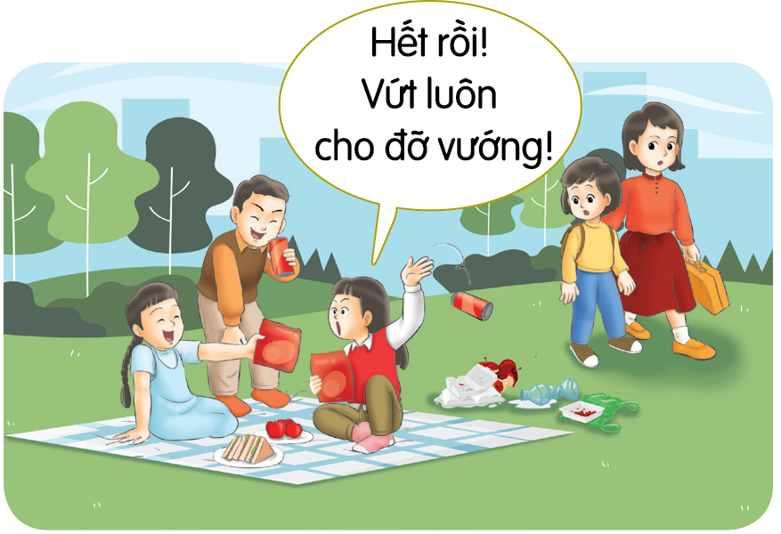
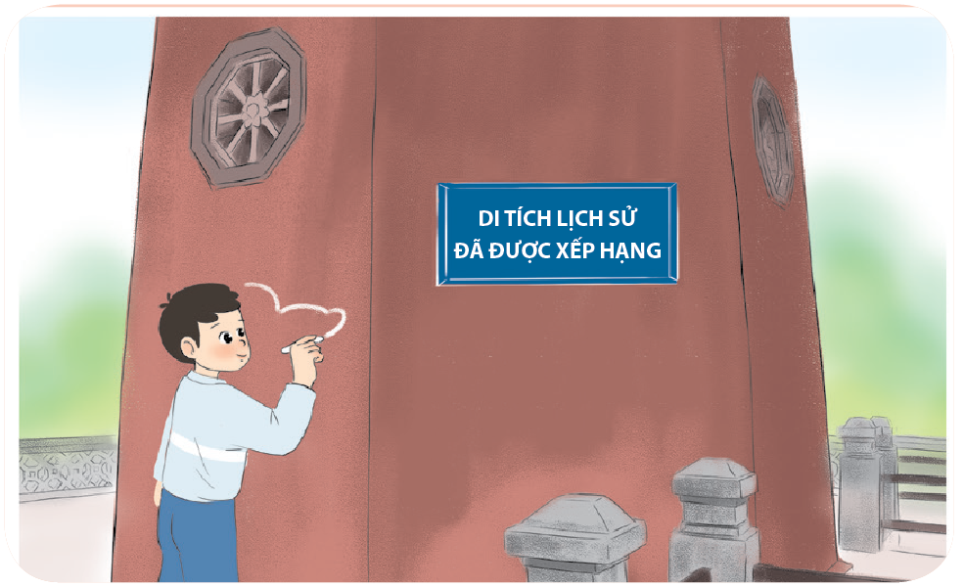
1. Chia sẻ ý kiến của em về việc làm của các bạn trong tranh
1
2

Slide 11
Thảo luận nhóm
Thảo luận nhóm 4

Slide 12
Không
đồng ý
1
Một số bạn đang vứt rác bừa bãi.
Đây là hành động không thể hiện ý thức giữ gìn vẻ đẹp của quê hương.

Slide 13
Không
đồng ý
2
Bạn trai vẽ bậy ở nơi công cộng.
Đây là hành động không thể hiện ý thức giữ gìn vẻ đẹp của quê hương.

Slide 14
2. Nếu là Bin, em sẽ làm gì?

Slide 15
Người anh khuyên Bin vứt luôn rác xuống nước khi hai anh em đang đi trên du thuyền. Nếu em là Bin, em sẽ nói với anh: “Anh ơi, làm như thế là không giữ gìn vệ sinh môi trường đâu anh. Hay là anh em mình nhét tạm vào túi rồi khi nào gặp thùng rác thì vứt nhé?”

Slide 16
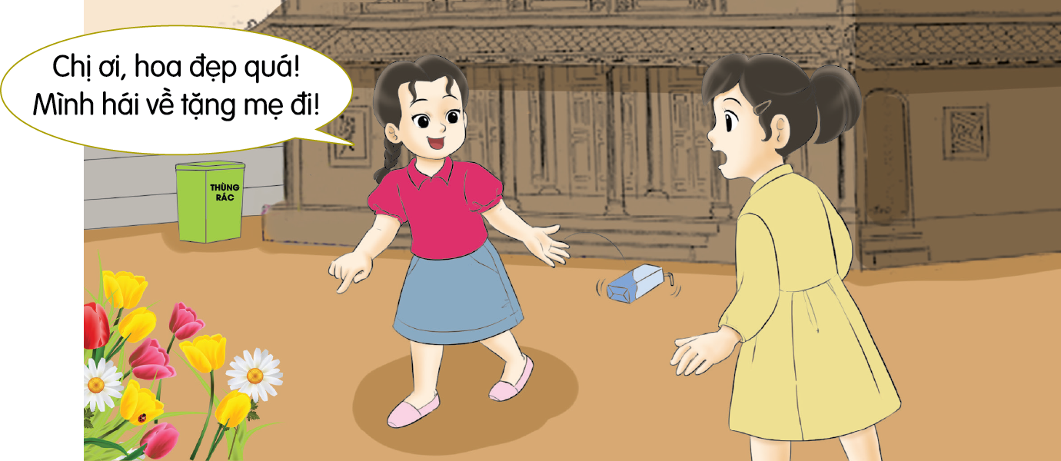
3. Em hãy đưa ra lời khuyên cho Cốm
Hành động của Cốm là gì?
Hành động đó đúng hay sai? Vì sao?

Slide 17
Khi đang đi chơi với chị, Cốm thấy hoa đẹp liền vứt luôn hộp sữa trên tay ra đường và nói với chị định hái hoa về tặng mẹ. Hành động này của Cốm là không đúng. Cốm làm như vậy là chưa thể hiện ý thức bảo vệ, giữ gìn vẻ đẹp của quê hương

Slide 18
Cốm nên vứt vỏ hộp vào thùng rác gần đó, cũng không nên hái hoa ở nơi công cộng về để tặng mẹ.

Slide 19
VẬN DỤNG

Slide 20
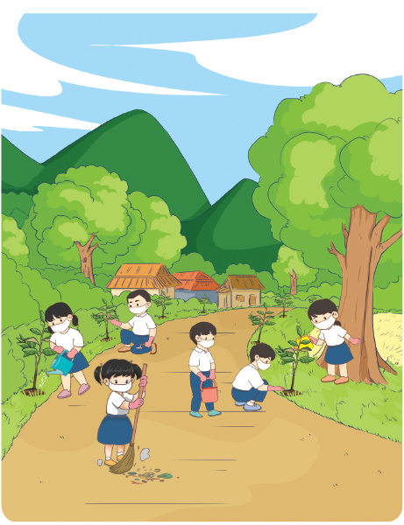
1.Chia sẻ việc em đã và sẽ làm để góp phần giữ gìn vẻ đẹp quê hương.
Các bạn nhỏ đang làm gì?
Việc làm của bạn nhỏ có ý nghĩa gì?

Slide 21
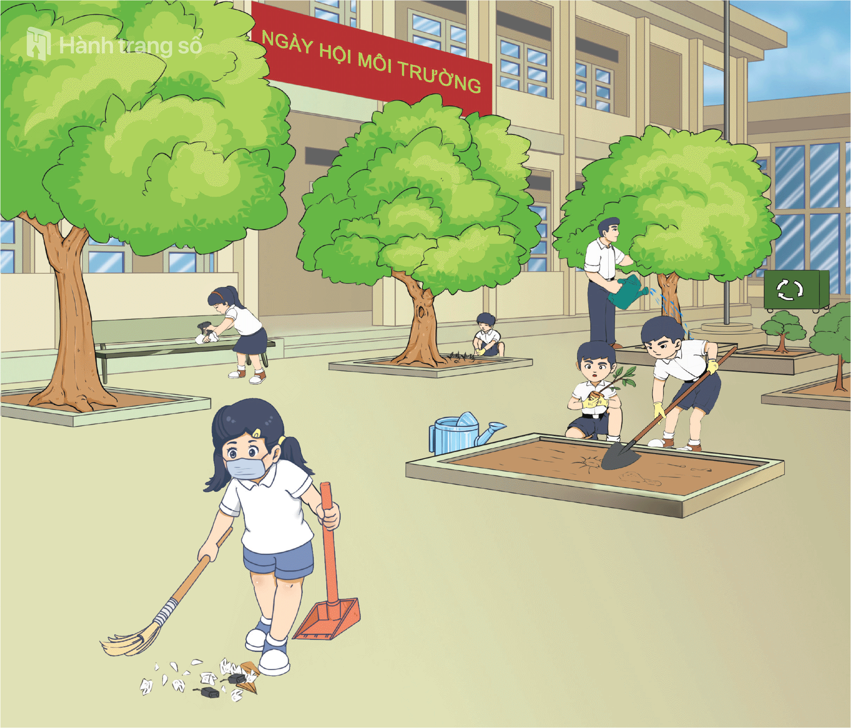
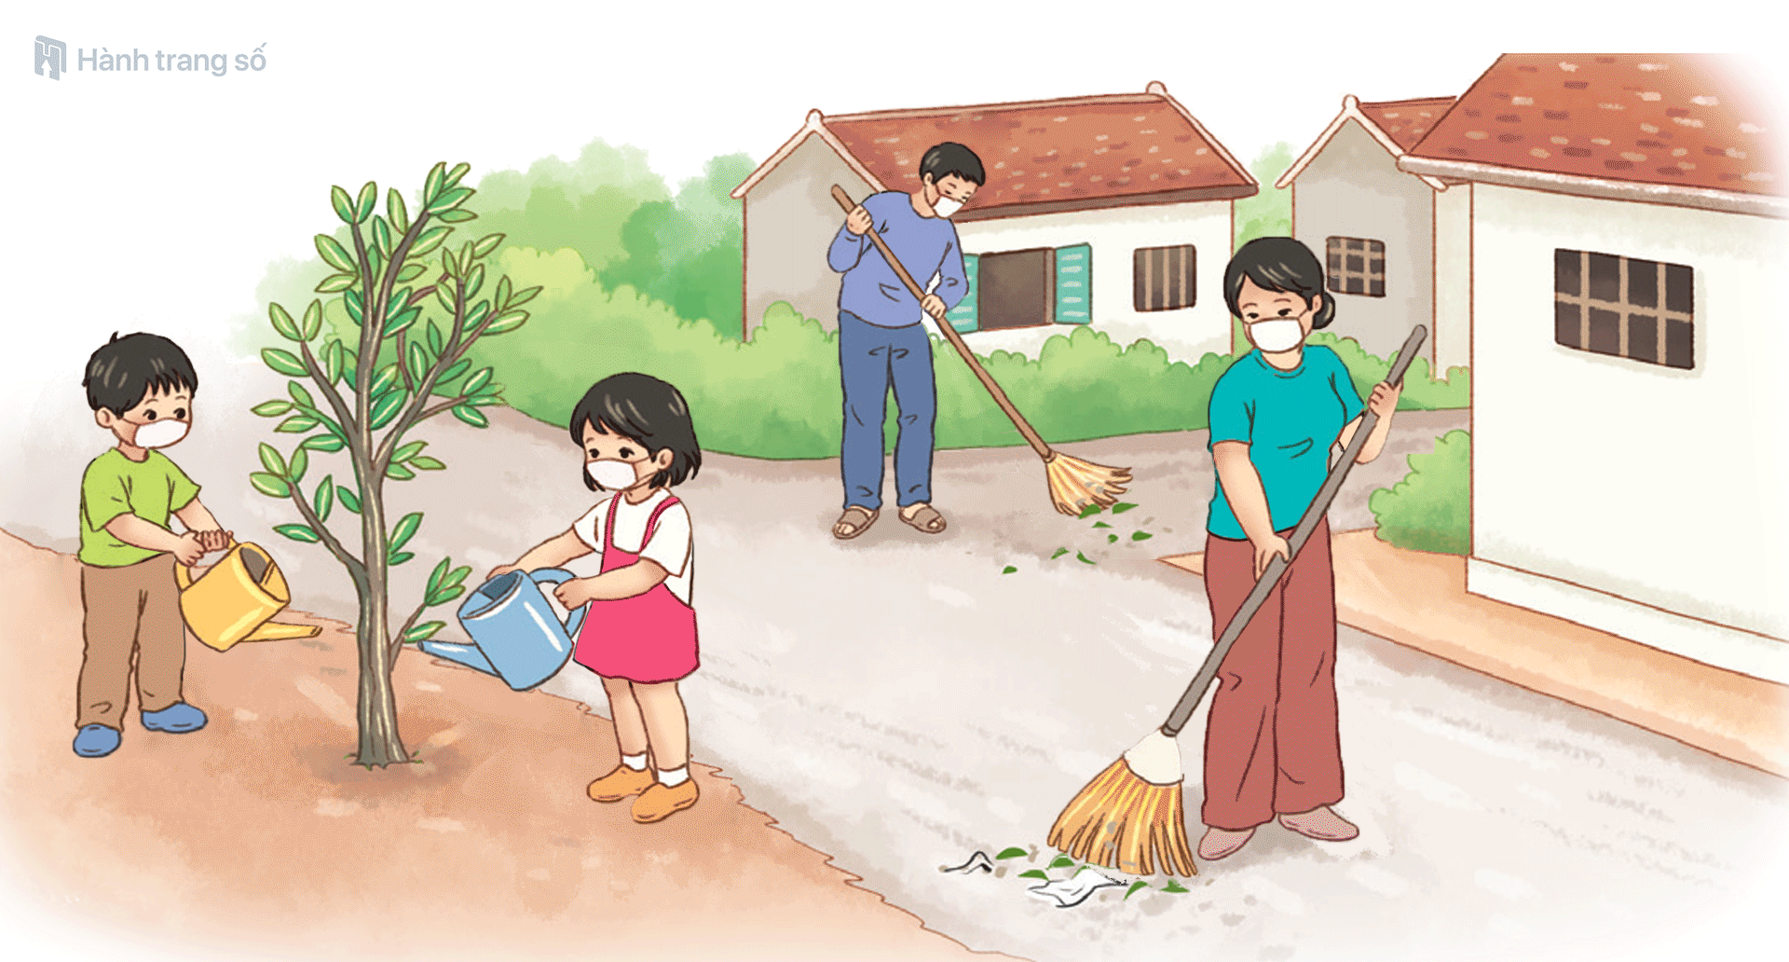
Cùng các bạn vệ sinh quanh trường học, cùng các bác ở tổ dân phố nơi em ở tổng vệ sinh ngõ xóm.

Slide 22
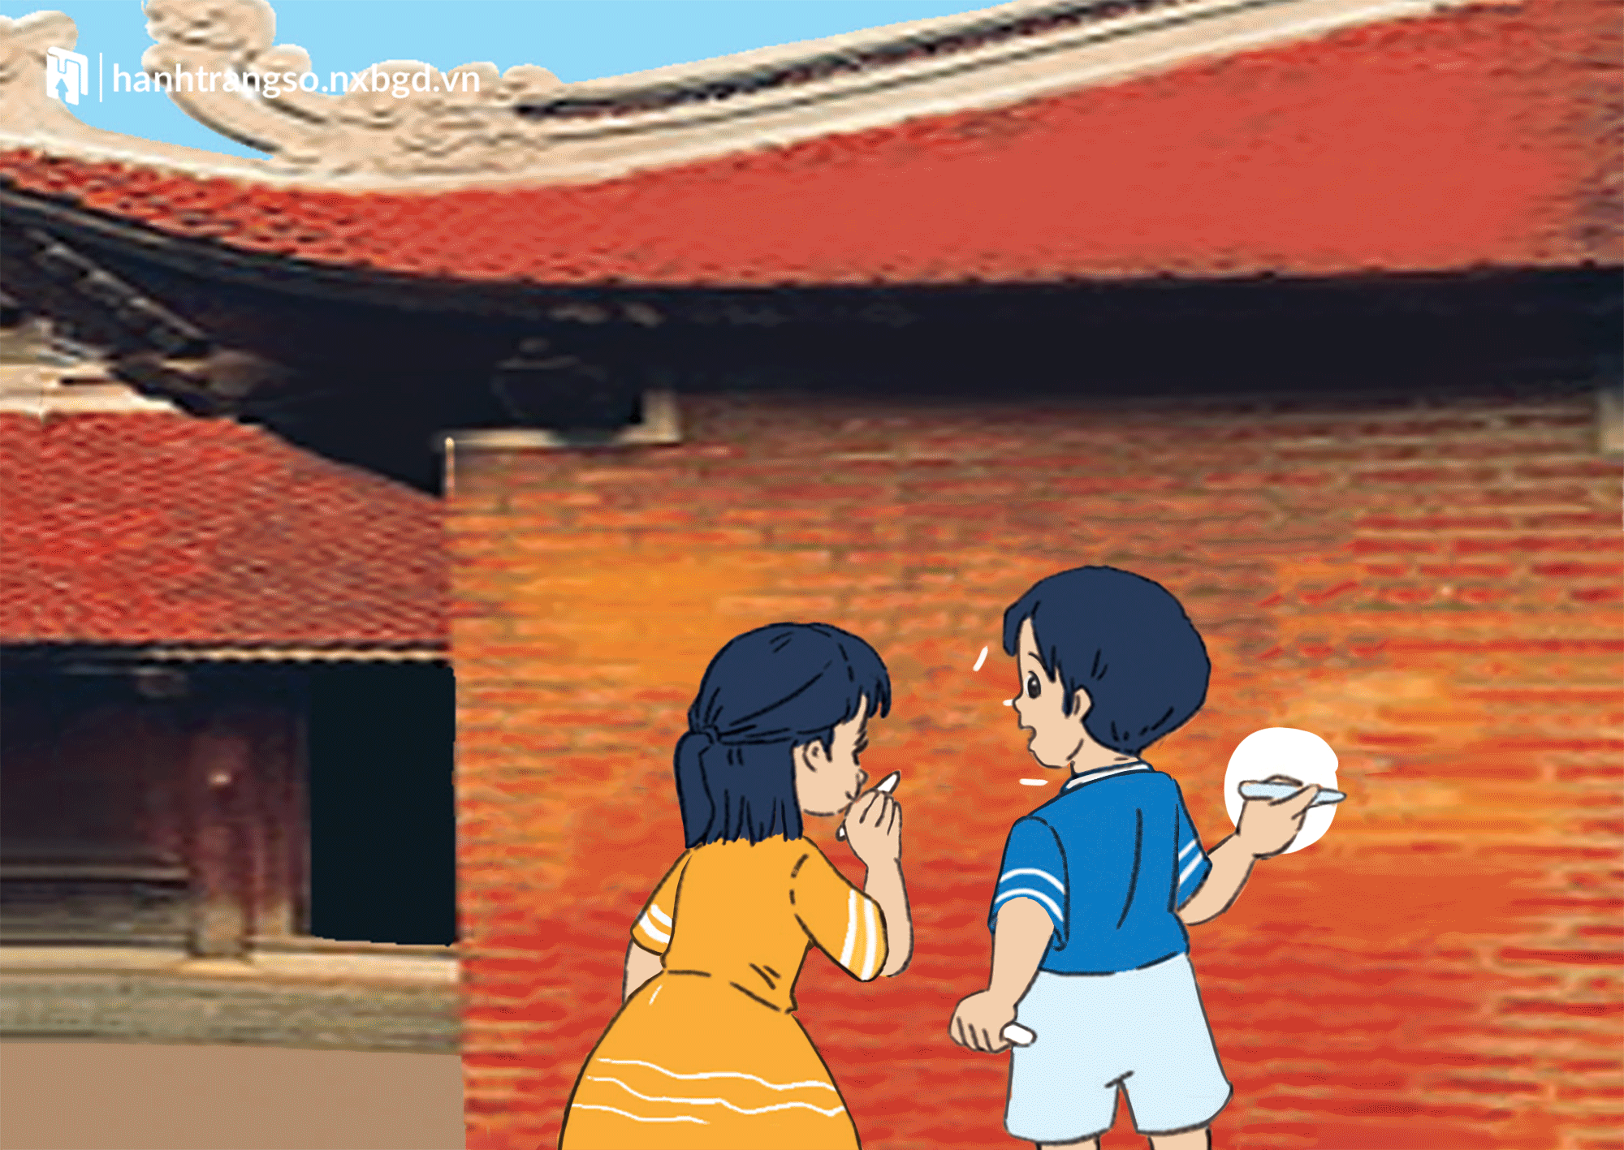
Không vẽ bậy lên tường, không khắc lên cây.

Slide 23
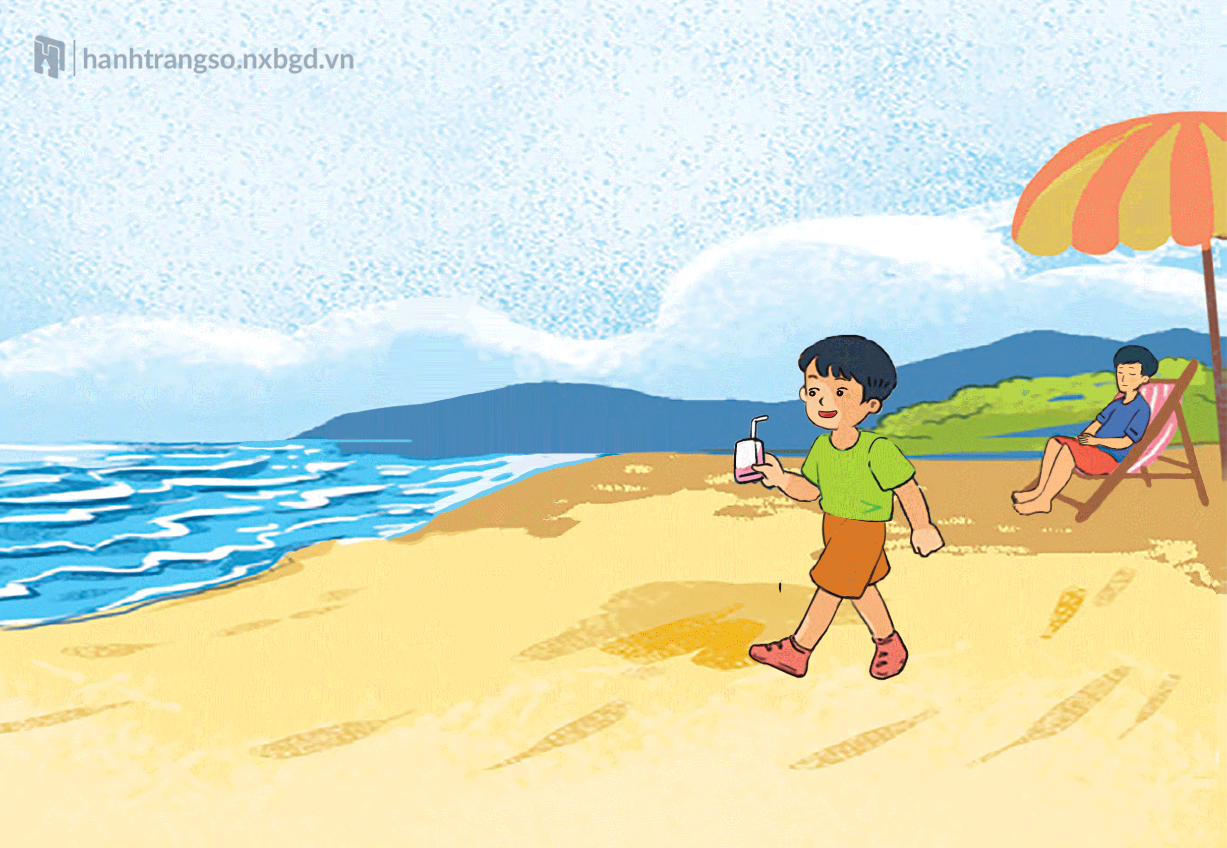
Không vứt rác hay khạc nhổ bừa bãi.

Slide 24
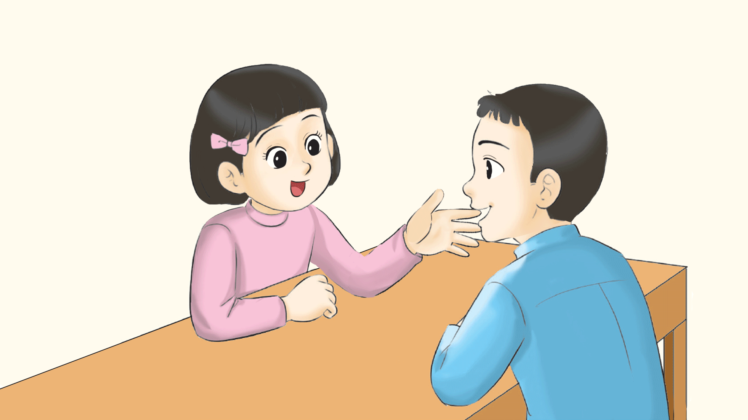
Khuyên các bạn và mọi người cùng chăm sóc, bảo vệ và giữ gìn cảnh đẹp quê hương.

Slide 25
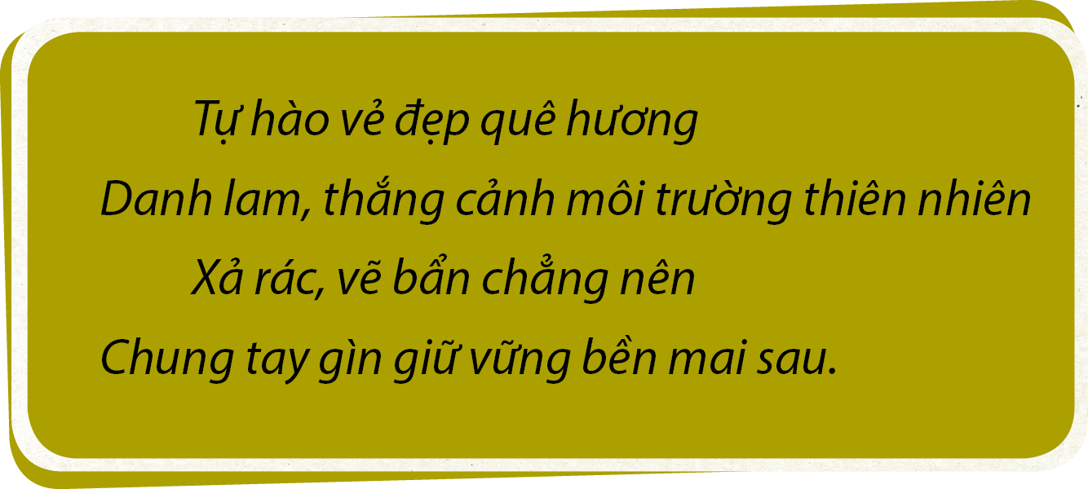
2. Nhắc nhở bạn cùng thực hiện những việc làm cần thiết, phù hợp để giữ gìn vẻ đẹp quê hương

Slide 27
BÀI SOẠN CỦA EM LAN HƯƠNG .
KÍNH MONG QUÝ THẦY CÔ KHÔNG SHARE VÀO CÁC HỘI NHÓM.
Thầy/Cô đăng ký lấy giáo án liên hệ link Facebook Lan Hương: https://www.facebook.com/profile.php?id=100049274364068
SĐT zalo Lan Hương: 035.447.3852

